Slide 1

- MODULO 1 -
Ciclo dello sviluppo
e
principi di programmazione
Gianluca Contaldi 26/08/2016
Footer Text
24/08/16

Slide 2



Introduzione a Java (1)
Java è un linguaggio di programmazione nato agli inizi degli anni ‘90. Annunciato ufficialmente al SunWorld il 23 maggio 1995 con la versione del JDK 1.0, oggi siamo alla versione 8.0 update 101.
Queste le varie versioni con le date di pubblicazione:
JDK 1.0 (21 gennaio 1996)
JDK 1.1 (19 febbraio 1997)
J2SE 1.2 (8 dicembre 1998)
J2SE 1.3 (8 maggio 2000)
J2SE 1.4 (6 febbraio 2002)
J2SE 5.0 (30 settembre 2004)
Java SE 6 (11 dicembre 2006)
Java SE 7 (28 luglio 2011)
Java SE 8 (18 marzo 2014) ^{[1]}
2

Slide 3




Introduzione a Java (2)
James Gosling (Calgary, 19 maggio 1955)
Sun Microsystems (1984)
Oracle Corporation (2010)
Java Community Process (jcp)
Java Specification Request (jsr)
Java Virtual Machine(s) (jvm)
Open JDK (2006) Java SE
Android
2

Slide 4

Introduzione a Java
Java nasce per creare un linguaggio Object Oriented.
Con il garbage collector, in cui ‘automaticamente’ la memoria viene assegnata e rilasciata a seconda delle esigenze del programma, si libera il programmatore da tale onere.
Fu poi introdotto il concetto di Macchina Virtuale (JVM), facendo in modo che i programmi non fossero compilati in codice macchina (nativo) ma in una sorta di codice “intermedio” (chiamato bytecode) che non è destinato ad essere eseguito direttamente dall’hardware ma che deve essere, a sua volta, interpretato da un secondo programma, la macchina virtuale appunto.^{[2]}
3

Slide 5
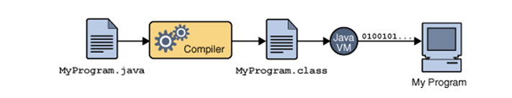
Introduzione a Java
Questo significa che lo stesso codice può essere eseguito su più piattaforme semplicemente trasferendo il bytecode (non il sorgente), purché sia disponibile una JVM (concetto chiamato WORA, write once run anywhere).^{[2]}
Java quindi, venne creato per soddisfare cinque obiettivi primari:
1. essere semplice, orientato agli oggetti e familiare;
2. essere "robusto e sicuro"
3. essere indipendente dalla piattaforma;
4. contenere strumenti e librerie per il networking;
5. essere progettato per eseguire codice da sorgenti remote in modo sicuro.^{[1]}
4

Slide 6
Programmazione Object Oriented
La metodologia orientata agli oggetti promette di rendere possibile una migliore rappresentazione all’interno dei nostri programmi delle entità del mondo reale, in modo da rendere il codice più facilmente mantenibile ed estendibile. ^{[2]}
Un linguaggio di programmazione è definito ad oggetti quando permette di
implementare tre meccanismi usando la sintassi nativa del linguaggio:
• incapsulamento
• ereditarietà
• polimorfismo
L'incapsulamento consiste nella separazione della cosiddetta interfaccia di una classe dalla corrispondente implementazione.
L'ereditarietà permette essenzialmente di definire delle classi a partire da altre già definite.
Il polimorfismo permette di scrivere un client che può servirsi di oggetti di classi diverse, ma dotati di una stessa interfaccia comune.^{[1]}
5

Slide 7
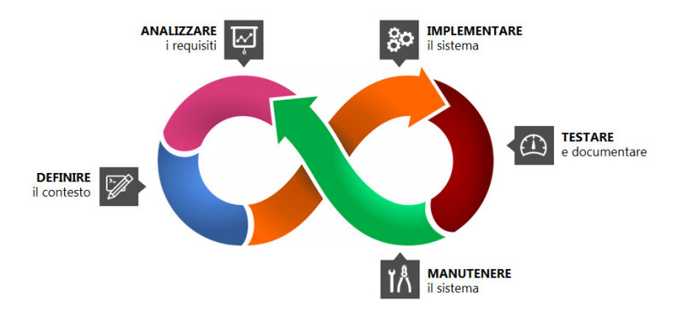
Ciclo di sviluppo di un software
Il ciclo di vita del software si riferisce al modo in cui una metodologia di sviluppo scompone l'attività di realizzazione di prodotti software in sottoattività fra loro coordinate.
E’ composto dai seguenti punti:
Studio di fattibilità
Analisi e gestione dei requisiti
Progettazione dell’architettura
Codifica e Debugging
Testing
Rilascio (Deployment)
Manutenzione
6

Slide 8
Studio di fattibilità
“Vale la pena di acquistare un computer (o di procurarsi un nuovo e più veloce sistema) e di scrivere o acquistare del software per risolvere il problema?”
Al termine dello studio di fattibilità, un documento di fattibilità esprime i risultati, consigliando se procedere con l’acquisto di hardware e software. La creazione di questo documento può essere un processo di grande complessità, che comporta valutazioni in campo economico, legale, gestionale, psicologico e fiscale, oltre che informatico.
7

Slide 9
Analisi e gestione dei requisti
Comporta lo sviluppo di una descrizione chiara dell’esatto problema da risolvere e dei requisiti a cui il programma dovrà rispondere.
La descrizione originale del problema, usata nello studio di fattibilità, potrebbe essere poco chiara, incompleta o anche contraddittoria.
Il documento di specifica dei requisiti riporta su carta la specifica finale e completa e guida gli sviluppatori in tutte le decisioni successive. Tale documento descrive esattamente come si comporta il programma in tutte le circostanze.
Include una descrizione dei dati attesi in ingresso, e dei risultati che dovranno essere calcolati, e del modo in cui tali risultati dovranno essere riportati in uscita.
8

Slide 10
Progettazione dell’architettura e dei moduli
E’ il processo di conversione della specifica dei requisiti in un documento di progetto di un sistema funzionante.
In questa fase si identificano i moduli appropriati, insieme ai loro dati e alle sottoattività che devono svolgere.
Più ampio è il progetto, più importante è identificare i moduli che cooperano. Si tratta di componenti di base che possono essere progettati e creati singolarmente, e poi assemblati in modo opportuno per risolvere il problema.
9

Slide 11
Codifica e Debugging
La codifica è il processo con cui si traducono i progetti dettagliati di moduli e algoritmi in linguaggio di programmazione.
Il debugging è il processo in cui si individuano e correggono gli errori di programma. Possiamo incontrare:
Errori di sintassi: un’istruzione non segue le corrette regole della sintassi, il che la rende irriconoscibile dal compilatore.
Errori di runtime: si verificano soltanto quando il programma è eseguito con particolari insiemi di dati che danno origine a operazioni non lecite, come ad esempio la divisione per zero.
Errori logici: i più difficili da rintracciare ed eliminare, causati da scelte fatte nell’algoritmo usato per risolvere il problema.
10

Slide 12
Testing e rilascio (deployment)
E’ il processo di conversione della specifica dei requisiti in un documento di progetto di un sistema funzionante.
In questa fase si identificano i moduli appropriati, insieme ai loro dati e alle sottoattività che devono svolgere.
Più ampio è il progetto, più importante è identificare i moduli che cooperano. Si tratta di componenti di base che possono essere progettati e creati singolarmente, e poi assemblati in modo opportuno per risolvere il problema.
Progettazione di una speciale serie di casi di prova ed eseguire il programma con tali dati. I dati di prova, se scelti con cura per percorrere tutti i diversi percorsi logici all’interno di un programma, possono aiutare a scoprire errori.
Il software dopo aver superato la fase di testing viene quindi rilasciato e manutenuto.
11

Slide 13
Metodologie di gestione e mantenimento
• Metodologia Agile: metodo per lo sviluppo del software che coinvolge quanto più possibile il committente, ottenendo in tal modo una elevata reattività alle sue richieste;
• Metodologia di sviluppo a cascata: Le fasi (specifica, progetto, realizzazione, testing) sono in cascata tra loro;
• Metodologia di sviluppo evolutivo: Le fasi di specifica, sviluppo e validazione sono mescolate tra loro;
12

Slide 14
Metodologia Agile
“Che cos’è l’Agilità?”
• Reazione efficace (rapida e adattiva) ai cambiamenti.
• Comunicazione efficace fra tutte le parti interessate (stakeholder).
• Assorbimento del cliente nel team di sviluppo.
• Organizzazione del team che lo ponga in diretto controllo del proprio lavoro producendo consegne incrementali e frequenti di software.
Ogni iterazione è un piccolo progetto a sé stante: pianificazione (planning), analisi dei requisiti, analisi, implementazione, test e documentazione.
Alla fine di ogni iterazione il team deve rivalutare le priorità di progetto.
13

Slide 15
Metodologia di sviluppo a cascata
Modello tradizionale di sviluppo del Software, che prevede una sequenza di fasi, ciascuna delle quali produce un ben preciso output che viene utilizzato come input per la fase successiva (da cui la metafora della cascata).
Pur essendo stato soggetto a profonde critiche negli ultimi decenni, rimane il metodo di riferimento universalmente accettato.
Il limite del modello a cascata è rappresentato dalla eccessiva rigidità del modello che non facilita i miglioramenti in corso d’opera.
14

Slide 16
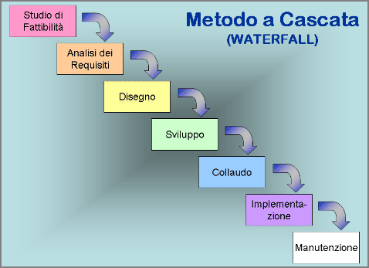
Metodologia di sviluppo a cascata
15

Slide 17
Metodologia di sviluppo evolutivo
Il modello evolutivo cerca di superare i limiti principali del modello a cascata. Questo modello si basa sulla costruzione di prototipi della soluzione. I prototipi permettono di sperimentare le funzionalità, di verificare i requisiti e di revisionare facilmente il progetto.
Il modello evolutivo è costituito da alcune fasi che si ripetono:
a) costruzione del prototipo sulla base dell’analisi dei requisiti;
b) valutazione del prototipo;
c) verifica del prototipo con il cliente;
d) elaborazione del progetto sulla base delle valutazioni.
16

Slide 18
Classi ed oggetti in Java
Nell’approccio OO in Java non solo si definiscono gli oggetti su cui si intende lavorare ma li si organizzano in categorie (classi).
“Classe è una collezione di uno o più oggetti contenenti un insieme uniforme di attributi e servizi, insieme ad una descrizione circa come creare nuovi elementi della classe stessa.” (Edward Yourdan)
“Un oggetto è dotato di stato, behavior (comportamento) ed identità; la struttura ed il comportamento di oggetti simili sono definiti nelle loro classi comuni; i termini istanza ed oggetto sono intercambiabili.” (Grady Booch)^{[2]}
17

Slide 19
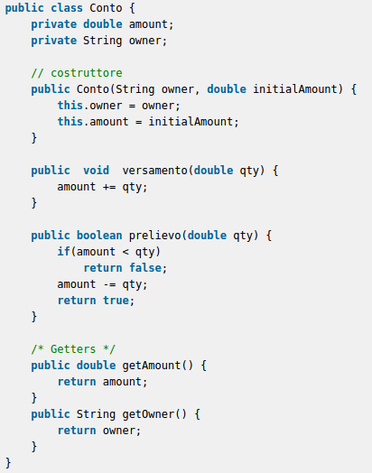
Classi ed oggetti in Java
Una classe in java si definisce con la keyword class.
• il corpo (dichiarazioni di variabili e metodi) della classe è racchiuso tra parentesi graffe;
• le linee sono terminate da punto e virgola (;);
• le linee che iniziano per doppio slash (//) sono commenti così come tutto quello che è racchiuso
tra ‘/*‘ e ‘*/‘;
• il doppio asterisco all’inizio di un commento (/**) ha un significato speciale in relazione al
comando javadoc che serve per la generazione di documentazione a
partire dai commenti nel codice.^{[2]}
18

Slide 20
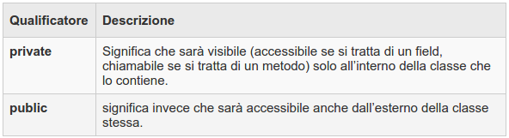
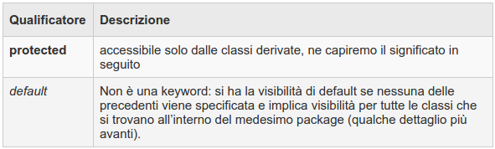
Classi ed oggetti in Java: qualificatori di visibilità
I qualificatori di fronte alle dichiarazioni di tipi o metodi (public e private) servono per determinare la visibilità degli elementi cui sono applicati:
Esistono altre 2 possibilità circa la visibilità:^{[2]}
19

Slide 21
Classi ed oggetti in Java: costruttore
Di particolare rilevanza è il metodo contrassegnato con il commento
//costruttore: è diverso dagli altri metodi (versamento e prelievo) in quanto non dichiara un valore di ritorno e serve per creare nuove istanze di elementi di quella classe. Il costruttore delle classi deve essere utilizzato con la keyword new, la scrittura:
Significa che vogliamo costruire (allocare in memoria) una nuova istanza di un oggetto della categoria Conto ed inizializzarlo con owner “Francesca” e amount 1 miliardo.^{[2]}
20

Slide 22

Classi ed oggetti in Java: notazione ‘.’
Una volta costruito l’oggetto conto sarà possibile utilizzare i suoi metodi con la notazione ‘.’:
L’accesso ai field sarebbe possibile con la medesima notation (e.g. conto.amount = 5) ma è proibito per scelta della nostra classe che definisce i field come private e quindi il compilatore ce lo segnalerebbe come errore.^{[2]}
21

Slide 23
Classi ed oggetti in Java: ereditarietà
Il meccanismo dell'ereditarietà permette di derivare nuove classi a partire da quelle già definite realizzando una gerarchia di classi. Una classe derivata attraverso l'ereditarietà (sottoclasse o classe figlia), mantiene i metodi e gli attributi delle classi da cui deriva; inoltre, può definire i propri metodi o attributi, e ridefinire il codice di alcuni dei metodi ereditati tramite un meccanismo chiamato overriding.
Java prevede inoltre l'ereditarietà delle interfacce, oltre che delle classi.^{[1]}
22

Slide 24
Classi ed oggetti in Java: package
Un ultimo concetto interessante in Java per quanto riguarda le classi è quello dei package. Ogni classe appartiene ad un package e serve a definire a qualche gruppo di classi essa appartiene.
Un package è del tutto simile ad un ‘path’ in un filesystem solo che al posto degli slash (/) le componenti sono separate da punti (.). Nelle prossime lezioni ci sarà occasione di approfondire questo ed altri concetti legati alla struttura delle classi in Java ed alla programmazione OO in generale.^{[2]}
23

Slide 25
Installare il JDK e i tool di sviluppo di base
Preparare il proprio computer per sviluppare con Java è davvero un gioco da ragazzi in quanto scaricando un unico file abbiamo subito tutti i programmi che ci servono per iniziare.
Gli strumenti principali che il Java Development Kit (JDK) ci mette a disposizione sono:
la macchina virtuale propriamente detta (JVM)
le librerie standard (che compongono la cosidetta Java core API)
il comando java che serve per far partire la JVM ed eseguire i programmi.^{[2]}
24

Slide 26
Impostare le variabili d’ambiente (Windows/Linux )
Il compilatore (javac) per default non è nella path e quindi per ‘provarlo’ dovrete andare a cercarlo nella directory di installazione (ad esempio: C:\Program Files\Java\jdk1.8.0\bin\). Per poterlo utilizzare possiamo includerlo nelle variabili di ambiente del sistema (PATH).
Su Windows: Pannello di controllo → Sistema → Impostazioni di sistema avanzate → Variabili d’ambiente → Modifica. Qui non rimane che cercare la variabile Path e aggiungere il percorso relativo (copiamolo tutto fino a [...]bin\).
Su Ubuntu: È sufficiente modificare il file .bashrc (sudo gedit .bashrc) e aggiungere la riga:
export PATH=$PATH:/opt/jdk1.8.0/bin
Per verificare la corretta installazione aprire il terminale (o il prompt dei comandi) e digitare java -version
25

Slide 27
IDE: il miglior amico dello sviluppatore
L'IDE (Integrated Development Environment) è un software che, in fase di programmazione, aiuta i programmatori nello sviluppo del codice sorgente di un programma. Spesso l'IDE aiuta lo sviluppatore segnalando errori di sintassi del codice direttamente in fase di scrittura, oltre a tutta una serie di strumenti e funzionalità di supporto alla fase di sviluppo e debugging.
L'IDE che andremo a utilizzare sarà Spring Tool Suite (STS), distribuzione basata su Eclipse. Lo possiamo scaricare qui: https://spring.io/tools
26

Slide 28
Bibliografia
1. Java (linguaggio di programmazione), wikipedia.org
2. Guida Java, html.it
27

